Slide 1
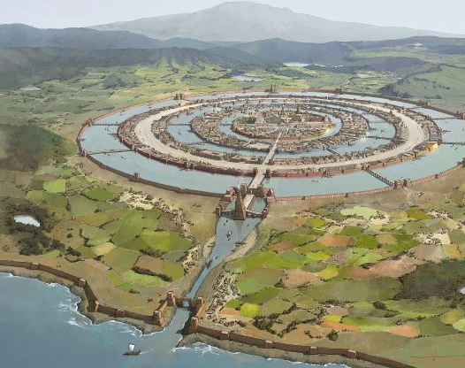
Bájne zeme a pôvod ľudstva
Mgr. Mirón Jurík
46660@mail.muni.cz
¨mironjurik@gmail.com

Slide 2
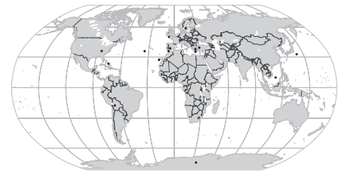

Slide 3
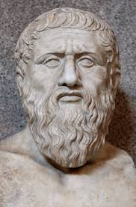
Atlantída
Platón
- Timaios
- Kritias

Slide 4
Odvolanie sa na Solóna
Obrovská a prosperujúca ríša za Herkulovými stĺpmi
10 provincií
9600 pred. Kr.

Slide 5
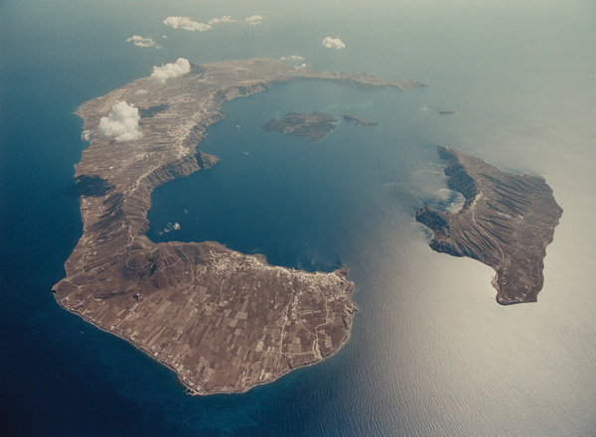
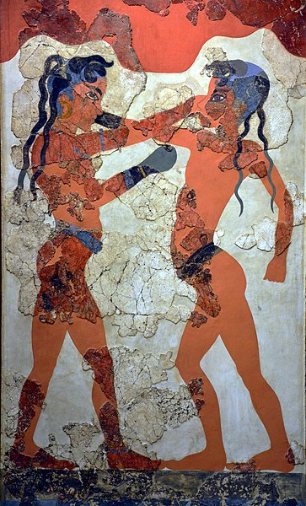
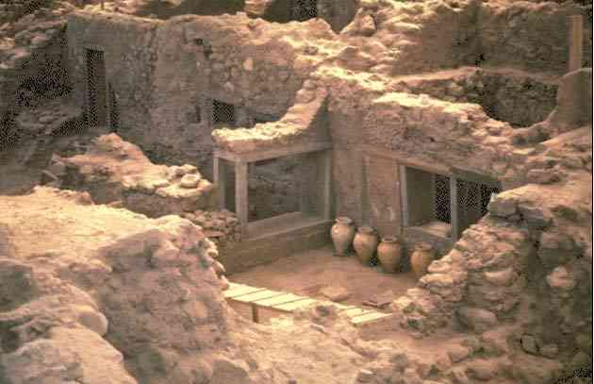
Théra/Santorini

Slide 6
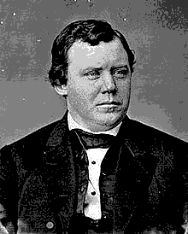
Atlantológia
Ignatius Donelly (1831 – 1901)
Právnik, spisovateľ, politik
Otec Atlantológie
Dielo: Atlantída předpotopní svět

Slide 7
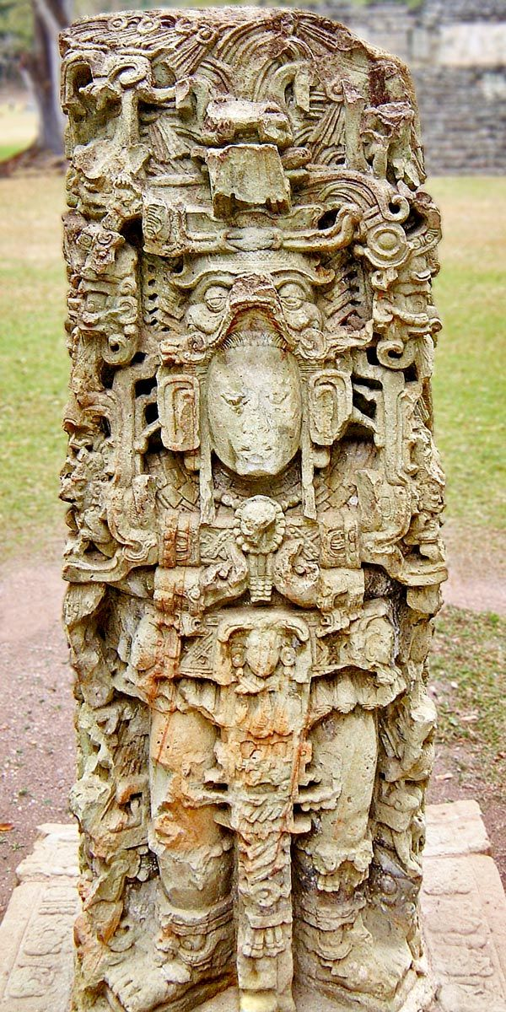
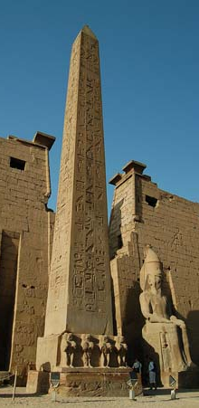
Argumentácia Donellyho
Egyptské obelisky vs. Mayské stély.

Slide 8
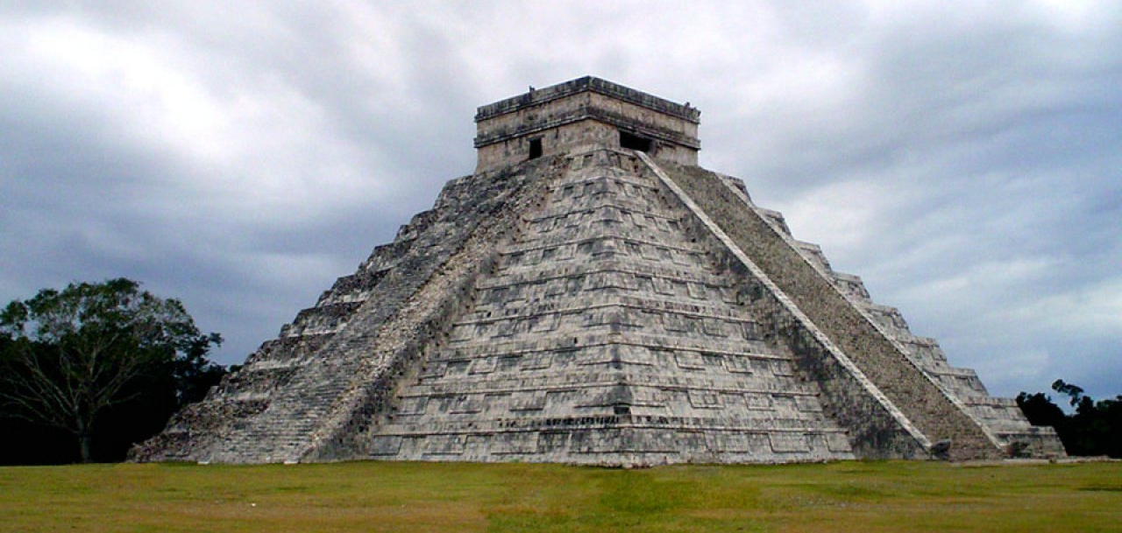
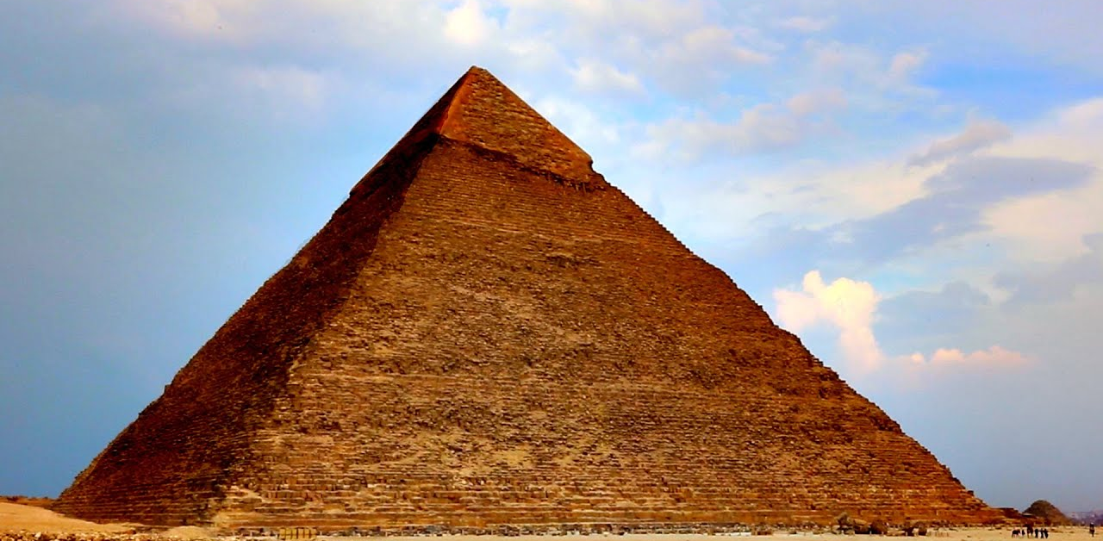
Rovnaký zdroj v tradícii budovania pyramíd

Slide 9
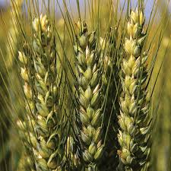
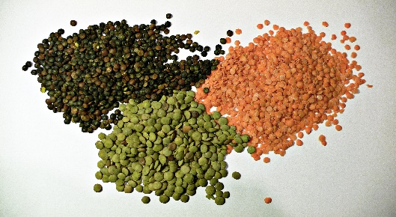
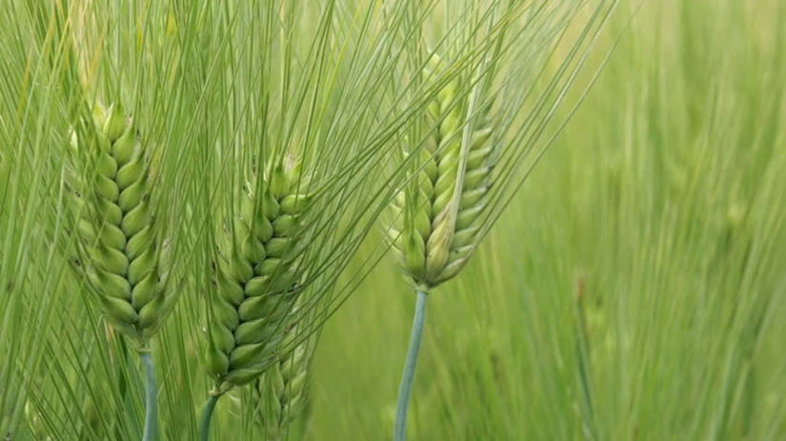
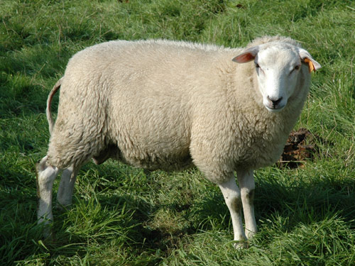
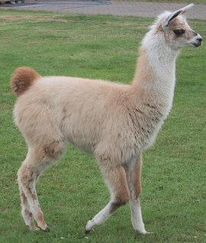
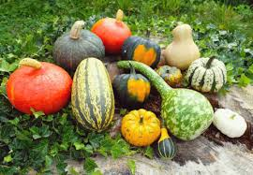
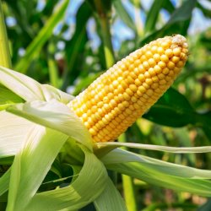
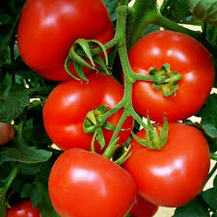
Poľnohospodárstvo

Slide 10
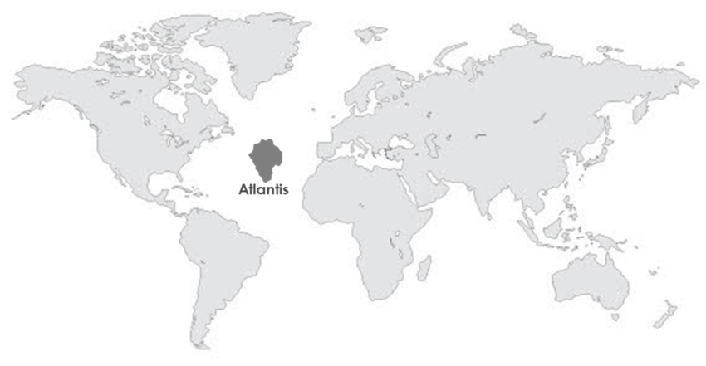

Slide 11
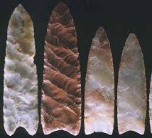
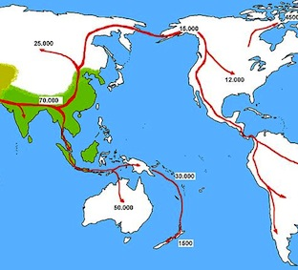
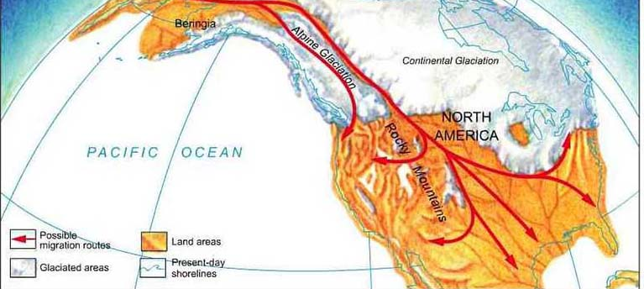
Cloviská kultúra
Pôvod amerického obyvateľstva

Slide 12
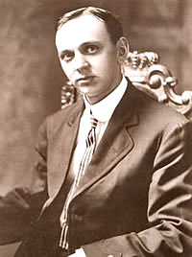
Edgar Cayce (1877-1945)
Jasnovidec, médium, mystik, liečiteľ
v tranze vypovedal o mnohých “skutočnostiach“ dotýkajúcich sa Atlantídy.

Slide 13
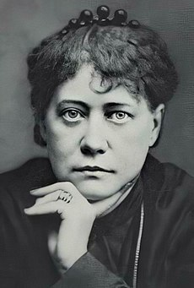
Lemúria
Mýtický kontinent, ktorý sa mal nachádzať medzi Srí Lankou a Madagaskarom
Madam Blavatská
Jedna zo 7 pôvodných rás
Národ 7 stôp vysoký, hermafroditi, vajcorodí

Slide 14
https://www.youtube.com/watch?v=PDrMH7RwupQ

Slide 15
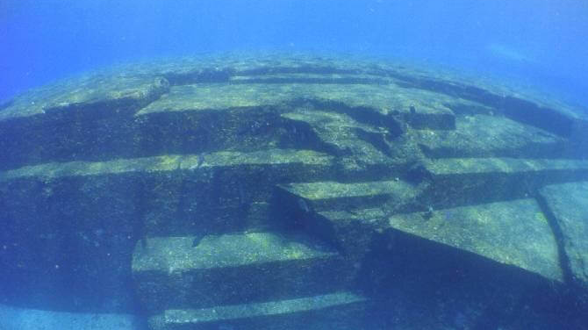
Mu
Záhadná zem, ktorá sa mala nachádzať v Tichom oceáne
Augustus Le Plongeon (1825-1908)
James Churchward (1852-1936) The children of Mu; The lost continent of Mu.
Jonaguni

Slide 16
DONELLY, I. Atlantída předpotopní svět. Praha: 1998. 377 s. ISBN 80-240-0628-6
ZAJDLER, Ludwik. Tajomná Atlantída. Bratislava: SZM, 1980 373 s.

Slide 17
Teória skrátených dejín/pôvod Slovanov/iný pravek/iná antika?
„Podľa Z. Sitchina, prvá kozmická loď s päťdesiatčlennou posádkou pristála pred 445 000 rokmi v dnešným Arabskom mori. Tu v oblasti barín Eufratu a Tigrisu, bolo založené prvé sídlo na Zemi – E.RI.DU. Ale záznámy hovoria aj o „stvorení človeka“, ktoré si neskôr, pravdepodobne vypožičali tvorcovia Biblie. Nižší Anunnaki – polobohovia, ktorí boli zodpovední za organizáciu práce pri ťažbe zlata a iných nerastov, sa v dôsledku ťažkej a dlhej práce vzbúrili a požiadali svojich vodcov o vytvorenie primitívneho robotníka, ktorý by ich zastúpil.“
(KAPOLKA, Marián. Všetko bolo inak. Pravek sa nekonal. Bratislava: Eko-konzult, 2016. s. 171. ISBN 978-80-8079-240-4)

Slide 18
„Schoch zahájil v rokou 1990 výskum na žiadosť nezávislého amerického výskumníka Johna A. Westa. Ten, na základe mnohých indícií usúdil, že Sfinga musí byť podstatne staršia, ako uvádza oficiálne datovanie - k rokom asi 2600 pr. n. l., teda do obdobia vlády faraóna Chufeva (Cheopsa), ktorému sa oficiálne prisudzuje stavba pyramíd a Sfingy.“

Slide 19
"Oskar Cvengrosh (Tajné dejiny Slovenska, Slovenov a Sloveniek, 2014) vo svojom názvoslovnom rozbore sa domnieva, že ide o boha (v predošlom texte sa rozoberá Tuiston, germánsky boh) ktorého Gréci poznali ako Hermesa, známeho aj ezoterikom a alchymistom. Dokonca ho stotožňujú s egyptským bohom múdrosti a vied Thowtom či Merkúriom rímskeho panteónu. Hermióni, ináč povedané Hermani, teda uctievali boha Hermiona/Hermana, ktorému Gréci hovorili Hermes.
V slovanských jazykoch má toto meno tri varianty typu H-Ch-G, podľa jazykovej oblasti, čo platí aj pre mnoho iných slov, pojmov a názvov! Hermes/Chermes/Germes sa potom ukazuje totožný s trojicou Herman/Cherman/German... Tak teda! Máme tu vysvetlenie názvu kmeňa "Hermiones vo vnútrozemí, najbližšie k Stredomoriu..." Lenže medzi tých Hermiónov (Hermanov - Germánov) patrili aj Suebi (Srbi), o ktorých inde hovoria ako o Slovanoch."

Slide 20
„Kelto-Germáni = Kelto-Skýti, teda logicky, Germáni sú Skýti, teda Sclavonci=Slovania (Sloveni). Zostáva už len vysvetliť, kde sa v tomto priestore vzali (a neskôr „stratili“)Kelti. Teda, ak ide o totožné národy, odkiaľ sa vzalo pomenovanie Keltov. Bola by potrebná ďalšia rozsiahla štúdia, lebo keltománia vybájila dnešnú podobu Keltov, ktorá sa veľmi líši od skutočnosti.„
„Odkiaľ bral mestský štát, ktorým bol Rím taký ako ho ukazuje školský dejepis, peniaze na platy takého počtu légií a zaplatení dobyvačných vojen? Diodoros hovorí, že v Ríme striebra nebolo, zato Kelti boli bohatí, budovali stavby a v Gálii tiež striebro nie je, ale zato vo veľkom množstve, ba v chrámoch leží zlato voľne všade vôkol“

Slide 21
„Už sme hovorili, že nie je pravdou, že Rím kontroloval peňažný systém. Vieme tiež, že Keltosloveni a Etruskovia prevádzkovali diaľkový obchod a mali fungujúci menový systém. Teda, kto koho kontroloval? Nie sú teda rímske mince v skutočnosti keltoslovenské a etruské mince – veď motívy na nich vyzerajú takto! A zistili sme, že Keltosloveni ovládali severné Taliansko do Caesarových a Augustových dôb.“
„Západorímska ríša však nebola v Taliansku, ale v západnej Európe. Ide o ríšu, ktorá s v dejepise označuje za Galskú ríšu, išlo vraj však o „separátnu“ rímsko-galskú ríšu oddelenú od pravého Ríma, ale s rímskym cisárom na galskom území! My už tušíme, že to bolo ináč a že „Imperium Romanum“ sa muselo vyvinúť v celom svojom rozsahu na širšom území Galie/Germánie, teda v oblasti Keltoslovenov. Lebo na rímsky Rím nezostalo miesta ani času!“

Slide 22
CVENGROSCH, Oskar. Tajné dejiny Slovenska, Slovenov a Sloveniek. Bratislava: Eko-konzult, 2014. 452 s. ISBN 978-80-8079-204-6
HROMNIK, Cyril. Sloveni a Slovensko. Marin: Matica Slovenská, 2015. 928 s. ISBN
978-80-8128-095-5
KAPOLKA, Marián. Všetko bolo inak. Pravek sa nekonal. Bratislava: Eko-konzult, 2016. s. 171. ISBN 978-80-8079-240-4
ŠVICKÝ, Miro - Žiarislav. Návrat Slovenov. Bratislava: Diva, 2016. 229 s. ISBN 978-80-9715-503-2
WEISNER, Ivo. Národ v lenu bohů. Praha: 2009. 124 s. ISBN 80-86063-79-8

